Slide 1
Inleiding
Deel I Waardecreatie
Wat is innovatie
Waarom innoveren we
Deel II Innoveren
Het innovatieproces
Dromen
Denken
Durven
Doen
Open innovatie en co-creatie
Typen innovaties en hun aanpak
Deel III Management van innovatie
Meten en verbeteren
Strategie
Sturen van innovatie
Externe oriëntatie
Cultuur en structuur

Slide 2
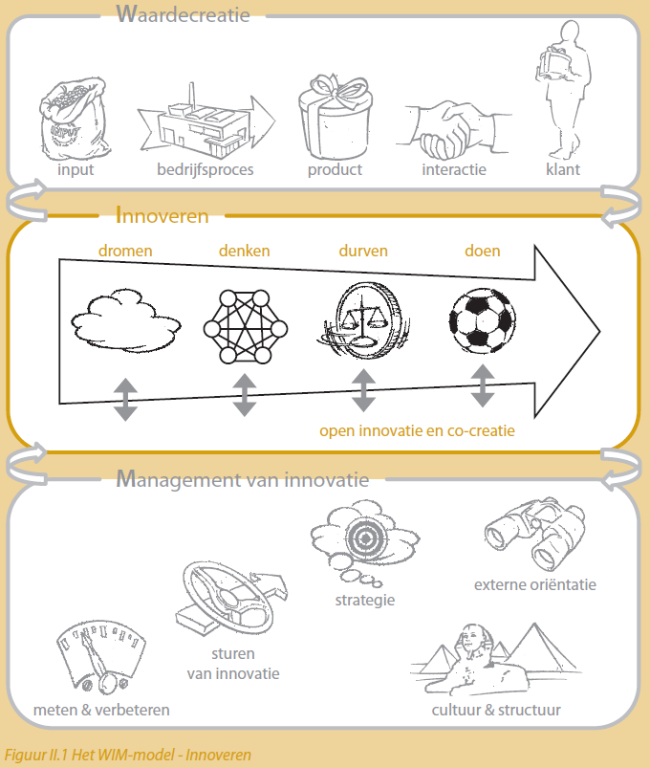
Doen
Deel 2:
Innoveren

Slide 3
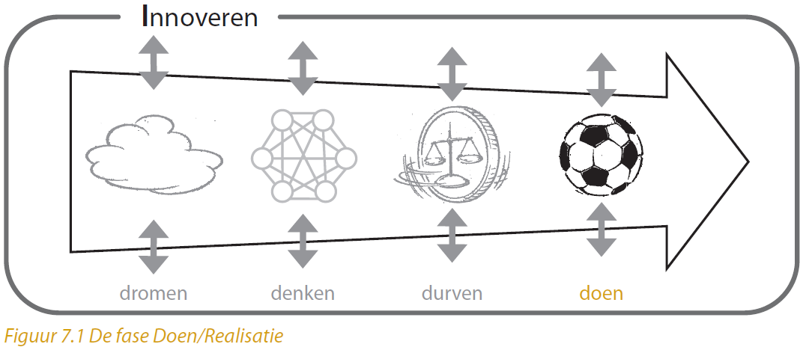
Doen
Vierde fase in het innovatieproces

Slide 4
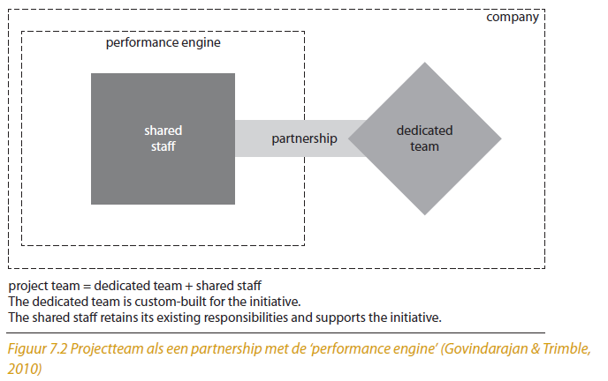
Doen
Partnership met de lijn

Slide 5
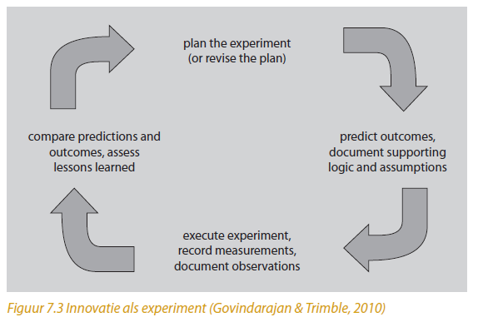
Doen
Plan het experiment

Slide 6
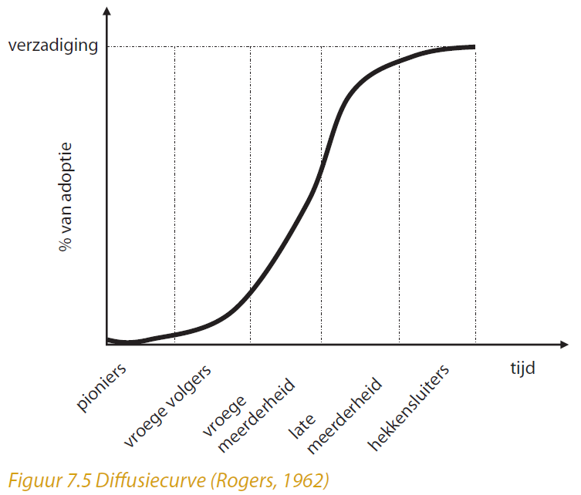
Doen
Diffusie van innovatie

Slide 7
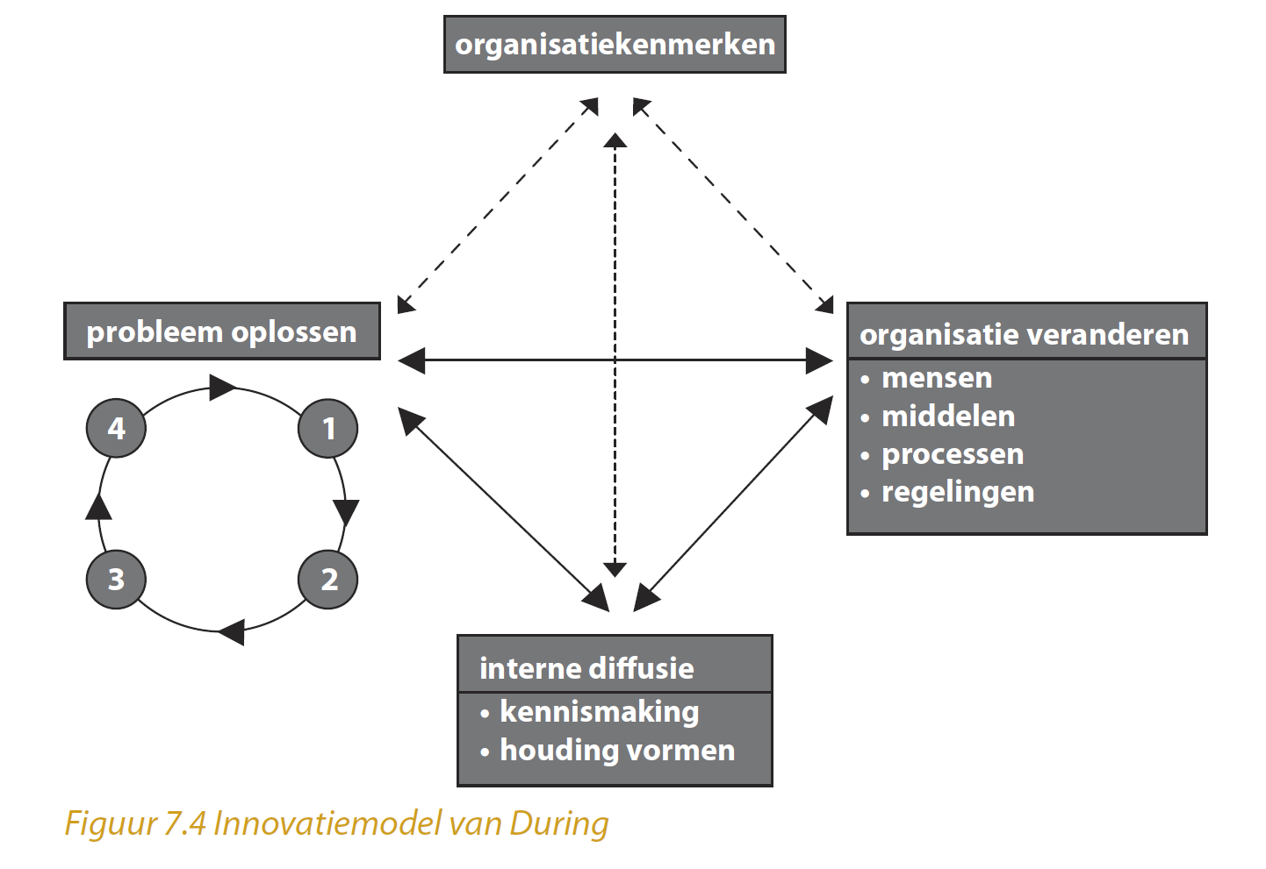
Doen
Innovatiemodel van During

Slide 8
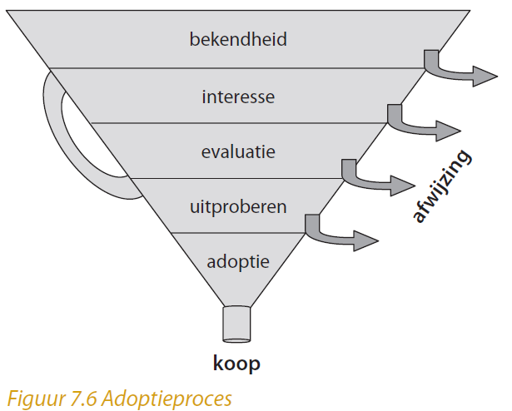
Doen
Adoptie

